Slide 1

Manel Hakim Masmoudi
Docteur en sciences de gestion
(Marketing)depuis 2016
11 d’experience dans l’enseignement
(IHEC/FSEG/ISAAS/ISB
12 d’experience dans la recherche scientifique
We are…

Slide 2

Notre agenda
Project (business model canvas)
Des activités
01
02
Des workshops
L’ingénieur entrepreneur de la semaine
03
04

Slide 3
Notre agenda
Généralités sur la culture entrepreneuriale
The Business model Canvas (CANVAS)
01
02

Slide 4


Slide 5
Parmi les raisons de promouvoir la culture entrepreneuriale dans un pays :
Stimuler la compétitivité, l’innovation, la productivité et la croissance économique ;
Faire de l’entrepreneuriat un choix de carrière désirable.
Améliorer la capacité des individus à vivre avec l’incertitude et à répondre positivement au changement.
Rattraper un retard par rapport à d’autres pays au chapitre de la création d’entreprises.

Slide 6
Parmi les raisons de promouvoir la culture entrepreneuriale (pour les ingénieur):
Dans une étude prospective intitulée "Portrait de l’ingénieur 2030", l’Institut Mines-Télécom dessine le futur portrait de la fonction. Une représentation optimiste : l’ingénieur sera au cœur de l’économie.
Source : https://www.letudiant.fr/educpros/actualite/en-2030-un-ingenieur-responsable-agile-et-entrepreneur.html

Slide 7
Parmi les raisons de promouvoir la culture entrepreneuriale (pour les ingénieur):
Première grande idée à retenir :
Au cours des prochaines années, l'ingénieur sera au cœur de l'économie, venant ainsi mettre à mal le règne du businessman. La vision est très optimiste !
Qui dit innovation, dit ingénieurs. Il faut bien voir que le concept même du businessman, ce professionnel qui fait du business avec les idées des autres a fait son temps...

Slide 8
Parmi les raisons de promouvoir la culture entrepreneuriale (pour les ingénieur):
Deuxième grande idée à retenir :
Parmi les grandes tendances à venir – qui impactent d'ailleurs déjà le monde des ingénieurs –, le numérique tient une place de choix. Si cet outil est devenu un lien universel, “jouant un rôle démultiplicateur de l'innovation”, il faut garder en tête qu'il est aussi une déstabilisation des ordres anciens.
Le numérique, comme la révolution industrielle, puis financière, crée des utopies, mais aussi de nouveaux types de problèmes, parmi lesquels la protection de la vie privée ou encore la sécurité. Dans les prochaines années, l'ingénieur devra donc être encore plus responsable qu'il ne l'est aujourd'hui. Les données numériques ouvrent des champs d'application très importants, avec le Big Data, ou encore le Cloud. Une nouvelle étape sera alors franchie. Et les ingénieurs devront y être préparés.

Slide 9
Parmi les raisons de promouvoir la culture entrepreneuriale (pour les ingénieur):
Troisième grande idée à retenir :
L'éthique devrait donc s'imposer comme une matière incontournable au sein du cursus ingénieurs ?
En effet, les modules dédiés au sujet vont se multiplier. Aujourd'hui, les cours sont plutôt disséminés dans des options, sous des intitulés très divers. Mais l'éthique doit faire partie intégrante de la formation, être diffusée de manière très concrète, à l'image de ce qui existe pour le développement durable. En cours, les étudiants vont être sensibilisés à la question de la gestion des déchets, par exemple. Il est essentiel de rapporter ces matières à des choses très concrètes pour que le message passe plus aisément.

Slide 10
Parmi les raisons de promouvoir la culture entrepreneuriale (pour les ingénieur):
Quatrième grande idée à retenir :
L'ingénieur responsable sera aussi un entrepreneur. Ce profil est déjà en train de monter en puissance mais il devrait devenir incontournable dans les prochaines années
Il est vrai qu'il existe déjà depuis une dizaine d'années. On voit se multiplier les incubateurs, les pépinières d'entreprises. Les modèles économiques traditionnels se transforment, avec un éparpillement du nombre de sociétés.
L'ingénieur-entrepreneur devra apprendre à être agile, à passer très vite à l'idée suivante
En caricaturant le propos, on pourrait dire que l'ingénieur français ne met son produit sur le marché que lorsque toutes les spécifications ont été validées. Aux États-Unis, le produit est commercialisé malgré la présence de quelques bugs, qui vont être repérés et réglés grâce au retour des usagers. En France, le produit fini arrive trop tard sur le marché. Or concevoir un produit ne suffit pas : il faut aussi le vendre. Et ce, avant les autres...
Très lié à l'idée d'innovation et d'entrepreneuriat, l'échec reste aujourd'hui un concept traumatisant pour les jeunes ingénieurs...Il faudra bien finir par comprendre que l'échec n'est pas une fin en soi mais qu'il permet au contraire de rebondir. En Tunisie, quand on échoue, cela fait "tache" sur le curriculum vitae. C'est un vrai problème...

Slide 11


Slide 12
1. Entreprise
2. Entrepreneur
3. entrepreneuriat
Les 3E
Chapitre I:
Sensibilisation : A L’Entrepreneuriat Et A La Culture Entrepreneuriale
4. Culture
5. Culture d’entreprise
6. Culture entrepreneuriale
Les 3 C

Slide 13
1 : L’entreprise
Entreprise
Système
Unité de production
Centre de répartition des revenus
Structure sociale
Centre de décision

Slide 14
Elle combine des facteurs de production (inputs) pour produire des biens et/ou des services (outputs), qui seront vendus sur un marché à un prix supérieur au coût des facteurs.
La richesse créée par l’entreprise est répartie entre les apporteurs de capitaux, sous forme de dividendes, le personnel sous forme de salaires et aux administrations (les charges sociales versées aux organismes sociaux, impôts et taxes versés à l’Etat…)
L’entreprise est une cellule sociale où des personnes doivent travailler ensemble et collaborer. Sa survie dépend du degré de la contribution de chaque membre dans l’exercice de sa fonction.
1 : L’entreprise
1
Pour survivre dans un environnement devenu de plus en plus incertain, une entreprise est amenée à prendre des décisions et à faire des choix en fonction des moyens dont elle dispose afin d’atteindre ses objectifs.
2
L’entreprise est un système ouvert en interaction constante avec son environnement d’où elle importe la matière première, les informations, son personnel…
3
4
5
14

Slide 15

2 : L’entrepreneur
L’entrepreneur, c’est quelqu’un qui sait percevoir (identifier, sélectionner et exploiter) une opportunité et créer une organisation pour l’exploiter. Il contribue à la création de valeur nouvelle
Entrepreneur, est une fonction, et non pas un statut social. L’entrepreneur ne peut l’être, nous semble-t-il, qu’à travers ce qu’il fait (et aussi, où et comment il le fait). Est entrepreneur, par conséquent, celui qui entreprend.
L’entrepreneur joue un rôle irremplaçable dans l’économie et la société, puisque, d’une part, il crée des entreprises et des emplois, ensuite, il introduit des innovations de rupture comme des innovations incrémentales, et enfin, il participe au renouvellement et à la restructuration du tissu économique.

Slide 16
2 : L’entrepreneur
L’entrepreneur est souvent étroitement associé aux termes de prise de risque, d’innovation, et de proactivité (anticipations des événements), et chasseur d’opportunités d’affaires. Il est un agent de changement. Un entrepreneur est celui qui apporte des ressources, du travail, des matériaux et d'autres actifs dans des combinaisons qui rendent leur valeur plus grande qu'auparavant, et celui qui introduit des changements, des innovations et un nouvel ordre.

Slide 17
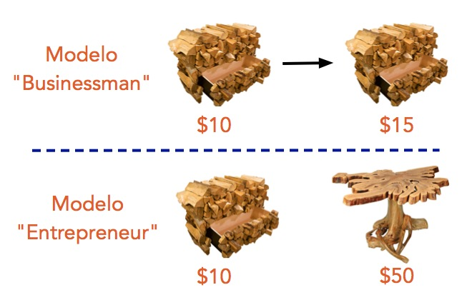
1. L'entrepreneuriat implique le processus de création—créer quelque chose de nouveau de valeur pour l'entrepreneur et pour le public.
Mieux, plus rapide, moins cher ou différent
Cela demande la dévotion du temps et des efforts nécessaires.
3 : L’entrepreneurship
Les récompenses d'être un entrepreneur sont l'indépendance, la satisfaction personnelle et la récompense monétaire.
1
Il s'agit d'assumer les risques nécessaires. Comme l'avenir est inconnu, créer quelque chose de nouveau (c'est-à-dire l'entrepreneuriat) suppose un risque. L'action entrepreneuriale consiste à répondre à des décisions fondées sur l'incertitude afin de créer un profit.
2
3
4
17

Slide 18
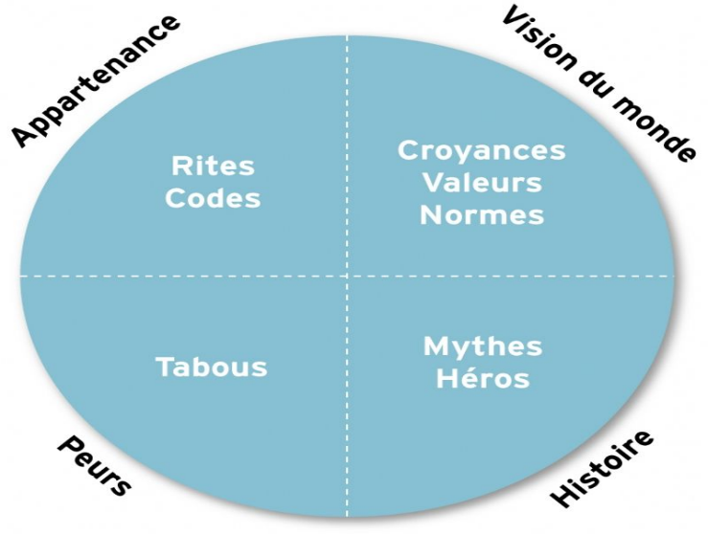
4 : La culture
La culture est définie comme étant un ensemble d’informations partagé et transmis entre des individus et des générations d’individus. C’est un socle de références qui porte sur des valeurs, des aspirations, des croyances, des modes de comportement et des relations interpersonnelles.
18

Slide 19
Ils définissent un certain nombre de règles de comportement auxquelles les membres du groupe doivent se soumettre sous peine de sanctions, voire d’exclusion.
Ils font référence au passé de l’entreprise et se transmettent sous la forme de récits idéalisés basés sur des faits réels. Le mythe joue un rôle sécurisant. Il est le reflet d’un passé, mais aussi le garant d’un avenir
4 : La culture
Il s’agit d’actes qui se répètent permettant de manifester un consensus. Le respect du rite correspond à une volonté de se rassurer, en manifestant son appartenance à un groupe
(Toute technique de gestion est susceptible de devenir rituelle dès le moment où les détenteurs du pouvoir la singularisent)
Les croyances, valeurs et normes
Les mythes et histoires
Ce sont des sujets qui constituent les manifestations d’une peur collective. Les tabous peuvent se matérialiser sous la forme « d’événements-catastrophes pouvant affecter les produits de l’entreprise et que les dirigeants sont incapables de prévoir parce qu’un tel exercice est pour eux trop anxiogène ».
Les rites collectifs
Les tabous
19

Slide 20
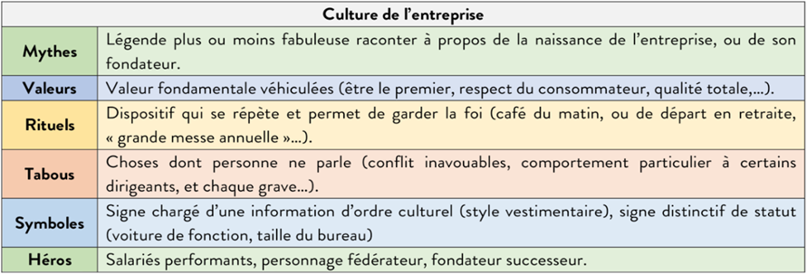
5 : La culture d’entreprise
La culture d’entreprise est définie par Gibb comme « un ensemble de valeurs, croyances et attitudes communément partagées dans la société et étayant la notion de ’manière de vivre’ entrepreneuriale désirable et favorisant la poursuite d’un comportement entrepreneurial effectif par des individus ou groupes d’individus ».
20

Slide 21
5 : La culture d’entreprise
Diagnostiquez votre culture d’entreprise
Les-4-types-de-culture-organisationnelle
Le test qui suit vous propose de diagnostiquer la culture d’entreprise de votre organisation. Le résultat vous sera donné en utilisant cette typologie : Cohésion, Innovation, Compétition et Coordination.
Lorsque vous répondez à ce test, vous pouvez sélectionner plusieurs réponses par question. D’autre part, le terme organisation doit être pris au sens large, ce peut être une entreprise petite ou grande, une équipe, une direction, un service, une association, …
Il peut être intéressant de répondre à ce questionnaire en considérant plusieurs organisations ou plusieurs étages d’une même organisation (ie. direction et équipe). Enfin, vous pouvez répondre en pensant à l’organisation idéale à laquelle vous aimeriez appartenir!
21

Slide 22
5 : La culture d’entreprise
Diagnostiquez votre culture d’entreprise
Visitez ce site !
https://www.avenir-coherence.com/test/culture-entreprise-questions/
22

Slide 23
5 : La culture d’entreprise
Diagnostiquez votre culture d’entreprise
1.Parmi les objectifs principaux de votre organisation, y a t’il?
Le développement des personnes
La croissance et l’acquisition de ressources
Conquérir ou maintenir sa position de leader sur leur marché
Le maintien de la stabilité et de l’efficacité
2.Quel est l’esprit des leaders et du management?
Ils sont plutôt compétitifs et pugnaces
Ce sont des coordinateurs et gestionnaires
Ils sont entrepreneurs avec une vision à long terme
Ils donnent la priorité au soin de leur équipe
23

Slide 24
5 : La culture d’entreprise
Diagnostiquez votre culture d’entreprise
3.Comment qualifier le fonctionnement de votre organisation?
Flexible et agile
Méthodes habiles de gestion de l’information et de la communication
Orientée résultat
Cohésion sociale et démarche participative
4.Quel est le mode de fonctionnement des membres de votre organisation?
Ils respectent les règles qui ont été clairement communiquées. Pas de transgression des règles possible
Ils recherchent le résultat, il n’y a pas de place pour les excuses et la sous-performance
Ils ont une autonomie importante dans leurs tâches quotidiennes
Ils sont libres d’adopter leurs méthodes de travail à condition d’en assumer les réussites comme les échecs
24

Slide 25
5 : La culture d’entreprise
Diagnostiquez votre culture d’entreprise
5.Quelles sont les attentes de votre organisation pour ses membres?
Le bien être est au cœur des préoccupations, il y a un sentiment de grande famille
L’organisation fixe des objectifs ambitieux que les membres devront atteindre
Chacun doit délivrer un niveau de qualité et fiabilité uniforme
Les membres sont autonomes et responsables
6.Comment les décisions sont elles généralement prises?
Selon les règles de l’organisation
Il y a une grande place laissée à l’expérimentation et à l’erreur calculée
Par consensus
Selon des objectifs clairs et planifiés
25

Slide 26
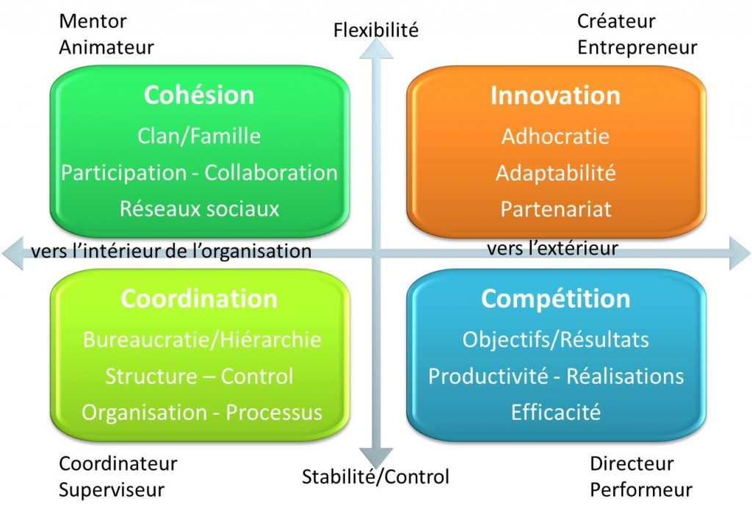
5 : La culture d’entreprise
Diagnostiquez votre culture d’entreprise
26

Slide 27
5 : La culture entrepreneuriale
Johannisson (1984) définit la culture comme
Un système de valeurs et de croyances communes qui donne à ceux qui les partagent une vision équivalente du monde.
Pour l’auteur, une culture entrepreneuriale est une culture qui valorise les caractéristiques personnelles associées à l’entrepreneurship soit l’individualisme, la marginalité, le besoin de réalisation personnelle, la prise de risques, la confiance en soi et les habiletés sociales; qui valorise également le succès personnel tout en pardonnant l’échec; qui encourage la diversité et non l’uniformité et qui encourage le changement et non la stabilité (Catherine Léger-Jarniou, 2008).
27

Slide 28
5 : La culture entrepreneuriale
Johannisson (1984) définit la culture comme
Un système de valeurs et de croyances communes qui donne à ceux qui les partagent une vision équivalente du monde.
Pour l’auteur, une culture entrepreneuriale est une culture qui valorise les caractéristiques personnelles associées à l’entrepreneurship soit l’individualisme, la marginalité, le besoin de réalisation personnelle, la prise de risques, la confiance en soi et les habiletés sociales; qui valorise également le succès personnel tout en pardonnant l’échec; qui encourage la diversité et non l’uniformité et qui encourage le changement et non la stabilité (Catherine Léger-Jarniou, 2008).
28

Slide 29
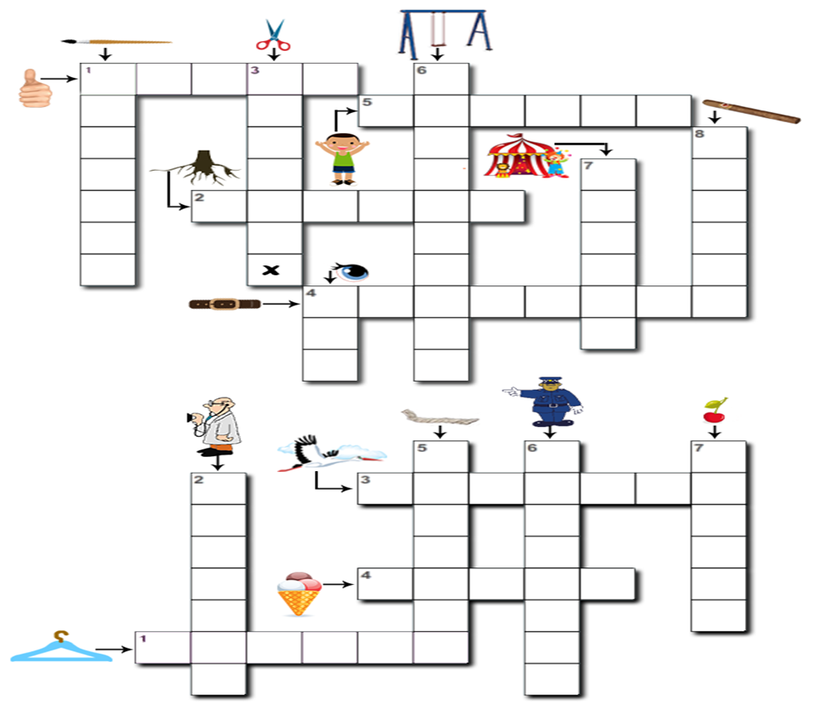
Time to play

